Slide 1
Feria atención al ciudadano
Ipiales - Nariño
Abril 2017

Slide 2
Feria atención al ciudadano Ipiales Nariño

Slide 3
Feria atención al ciudadano Ipiales Nariño
Fecha: 21 y 22 de abril
Horario: 7:00 am a 4:00 pm
Ubicación: plaza de la Independencia
Entidades nacionales y territoriales : 91
Asistentes a la feria : 11.544 personas
Ciudadanos atendidos stand MEN: 138 ciudadanos

Slide 4
Feria atención al ciudadano Ipiales Nariño Temas relevantes
Estrategia de 0 a siempre
Información educación superior
Información general
Ser pilo paga
Convalidaciones
información de proyectos
Legalización de títulos

Slide 5
Feria al ciudadano Ipiales Nariño
unidad de victimas | 4
Bibliotecas | 3
material educativo | 3
Comunidad indigena | 2
Conceptos juridicos | 2
concurso docente | 2
Decreto 1278 | 2
Fiduprevisora | 2
nivelacion retroactiva | 2
Simat | 2
becas maestrias | 1
Educacion inclusiva | 1
informacion educacion basica | 1
Infraestructura | 1
Jovenes en accion | 1
Material por la inclusion | 1
programa alfabetizacion | 1
Programa transformemonos | 1
Validacion bachillerato | 1
Viabilidad de convalidacion | 1
Fomag
Educación Superior
Legalización de títulos
Información de proyectos
Convalidaciones
información general
Ser pilo

Slide 6
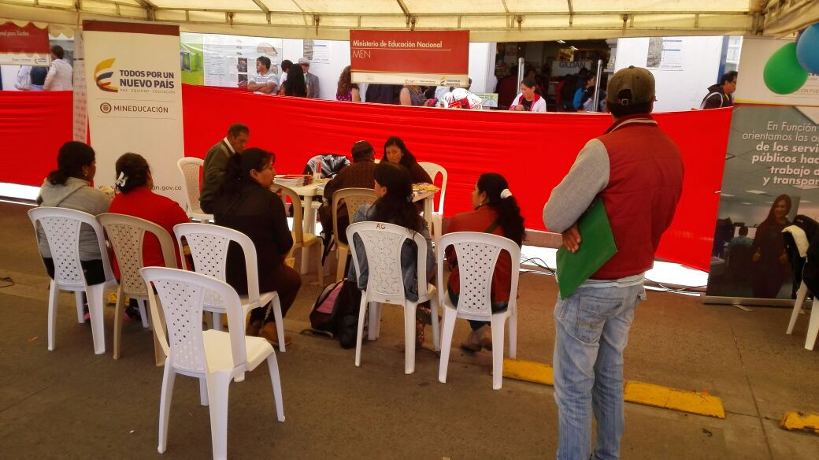
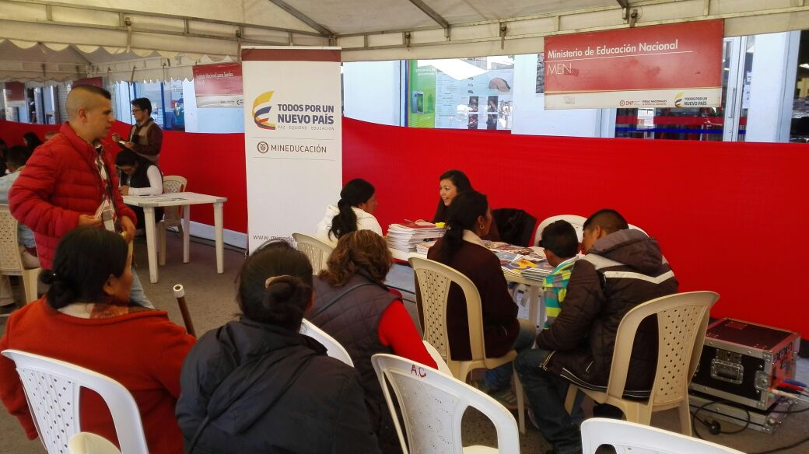
Feria al ciudadano Ipiales Nariño

